Slide 1
§3.2 随机变量的独立性
一. 二维随机变量的独立性
定义：
设( X , Y )是二维随机变量, 若对任意实数对( x , y ),
{
≤
}
=
{
}
{

}
P
X
x
,
Y ≤
y
P
X ≤
x
P
Y ≤
y
成立，称
X
与
Y
相互独立.
意义：对任意实数对( x , y )，随机事件{ X ≤ x }与随机 事件{ Y ≤ y } 相互独立.
例3.2.1
例3.2.2

Slide 2
判断随机变量相互独立的等价条件
1.
X
与
Y
相互独立
⇔
(
)
=
(
)
(
).
F
x
,
y
F
x
F
y
X
Y
2. (离散型)X与Y相互独立 ⇔
{
}
{
}
{
}
P
X
=
x
,
Y
=
y
=
P
X
=
x
P
Y
=
y
练习
i
j
i
j
(
)
(
)
(
)
3. (连续型)X与Y相互独立 ⇔
f
x
,
y
=
f
x
f
y
X
Y
在平面上除去“面积”为0 的集合外成立
例3.2.3
例3.2.4

Slide 3
二. 多维随机变量的独立性
定义：
设 n 维随机变量（X₁ ,X₂,…X_{n} )的联合分布函数为 F(x₁ , x₂ ,…, x_{n} ) 若对任意实数x₁ , x₂ ,…, x_{n} 均有
(
)
n
(
)
(
)
F
x
,
x
,...,
x
=
∏
F
x
F
x
为
X
的边缘分布函数
1
2
n
i
i
i
i
i
i
=
1
称X₁ ,X₂,…X_{n} 相互独立.
定理：
若n 维随机变量（X₁ ,X₂,…X_{n} ) 相互独立，则
1). 任意k个随机变量( 2≤ k ≤n )也相互独立.
2). 随机变量 g₁(X₁), g₂(X₂),…, g_{n}(X_{n})也相互独立.
3). (X₁ ,X₂,…,X_{m} ) 与（X_{m+1} ,X_{m+2} ,…,X_{n} ) 也相互独立.
且随机变量 h (X₁ ,X₂,…,X_{m} ) 与 g(X_{m+1} ,X_{m+2} ,…,X_{n} )
也相 互独立.

Slide 4
例：3维随机变量X₁ ,X₂ ,X₃ 相互独立，则
X₁² ,X₂² ,X₃² 也相互独立.
X₁ +X₂与X₃也相互独立.
sinX₁ 与X₃也相互独立.
X₁ +X₂与X₁ -X₂不一定相互独立.
随机变量的独立性本质上是事件的独立性

Slide 5




例3.2.1
设随机变量 X 的概率密度为：
问 X 与 ︱X︱ 是否相互独立。
分析：
1) 判断X 与 ︱X︱ 是否相互独立, 需验证
2) 随机事件{ X≤a } 与{︱X︱ ≤a } 是有关系的

Slide 6
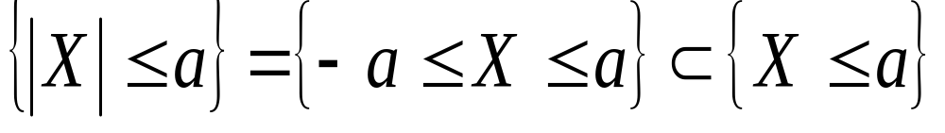
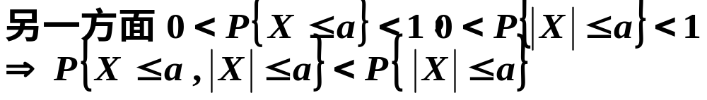
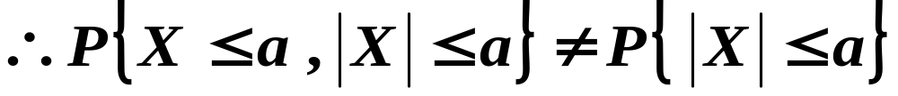
例3.2.1 设随机变量 X 的概率密度为：
问 X 与 ︱X︱ 是否相互独立。
解：对于任意给定的实数 a > 0 有
即 X 与 ︱X︱ 不相互独立.


Slide 7
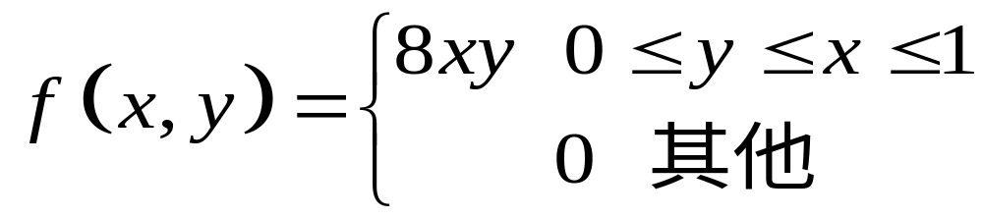
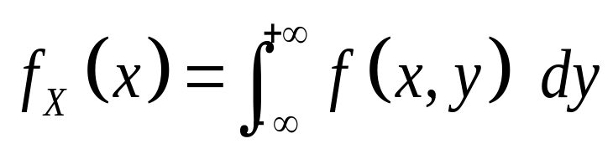
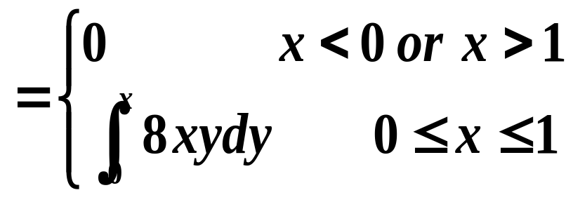
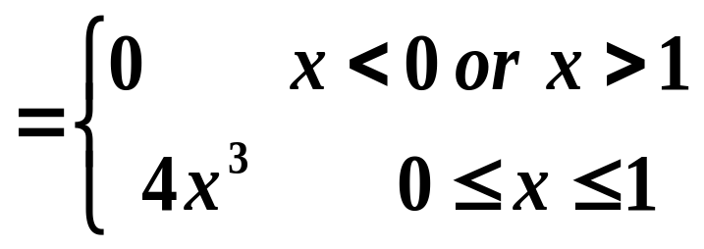
例3.2.3 已知二维随机变量( X , Y )的概率密度为：
问 X , Y 是否相互独立？
解：
Y
( 1,1 )
G
0
1
X

Slide 8
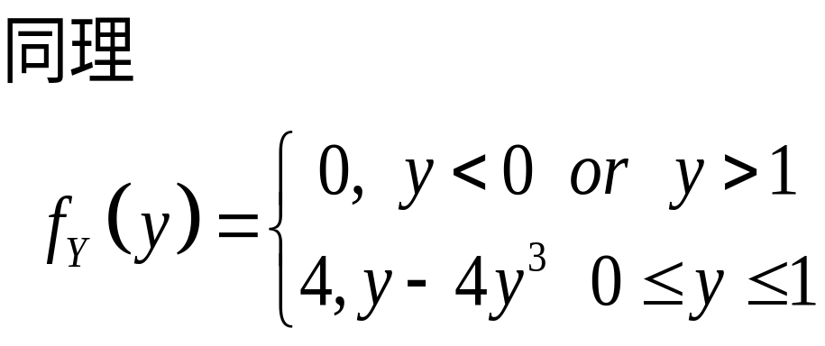

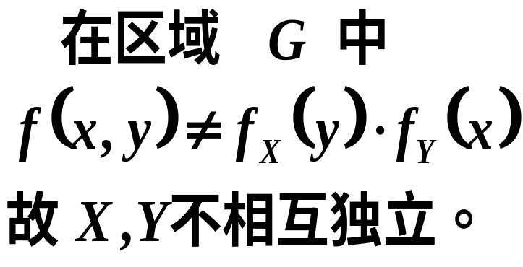
Y
( 1,1 )
G
0
1
X


Slide 9
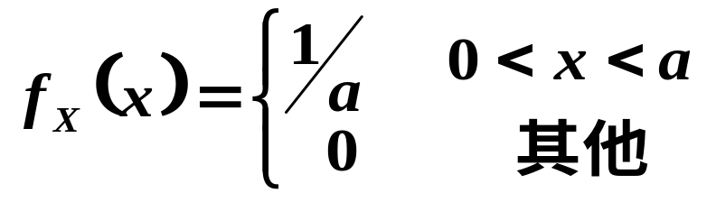
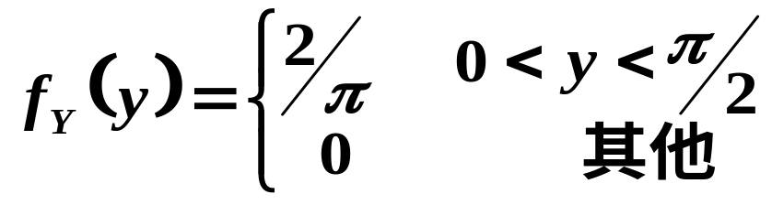
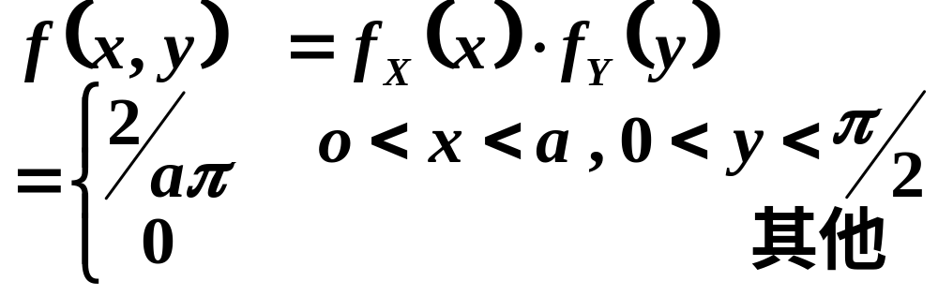
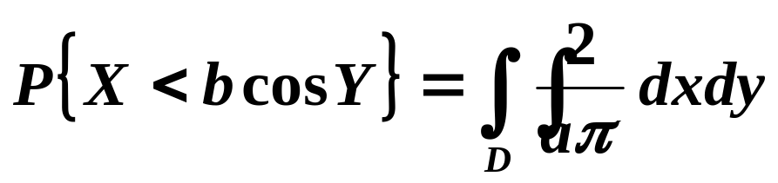
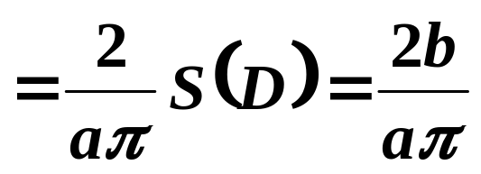
例3.2.4 设随机变量 X , Y 相互独立，X~U( 0, a )
Y~ U( 0, π/ 2 ) 且 0 < b < a 试求 P { X < b cosY }
解：
因为随机变量 X , Y 相互独立,则
X
a
b
x = b cosy
D
Y
0
π/2

Slide 10
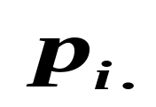

练习：
设随机变量 X 与Y 相互独立,填出空白处的数值.
X Y
y₁
y₂
y₃
x₁
1/24
1/8
1/4
x₂
1/8
3/4
1/6
1/2
1


Slide 11
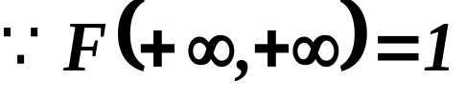

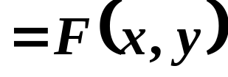

设 (X,Y)的联合分布函数为: F(x,y)=G(x)[H(y)-H(-∞)], 且G(+∞),H(-∞),H(+∞)
都存在,试证明X,Y相互独立.
例3.2.2
分析:
实际上只需验证F(x,y)=F_{X}(x)*F_{Y}(y)
证明:
X,Y相互独立.


